Slide 1
Презентация
«Правила ЗОЖ для дошкольников» Подготовили воспитатели:
Малышева Ю.В.
Емельянова И.Г.

Slide 2
Соблюдай режим дня — Это важно для тебя. В ритме наше сердце бьется, В ритме лучше нам живется. Выполняй всё по часам И доволен будешь сам!
Даже в плотном распорядке Место быть должно зарядке. Без нее любой малыш Станет слабеньким, как мышь.

Slide 3
Папа, мама, братья ,я – очень дружная семья. Вместе делаем зарядку.
А зимой лыжня зовёт: «Встань на лыжи и вперёд»!

Slide 4
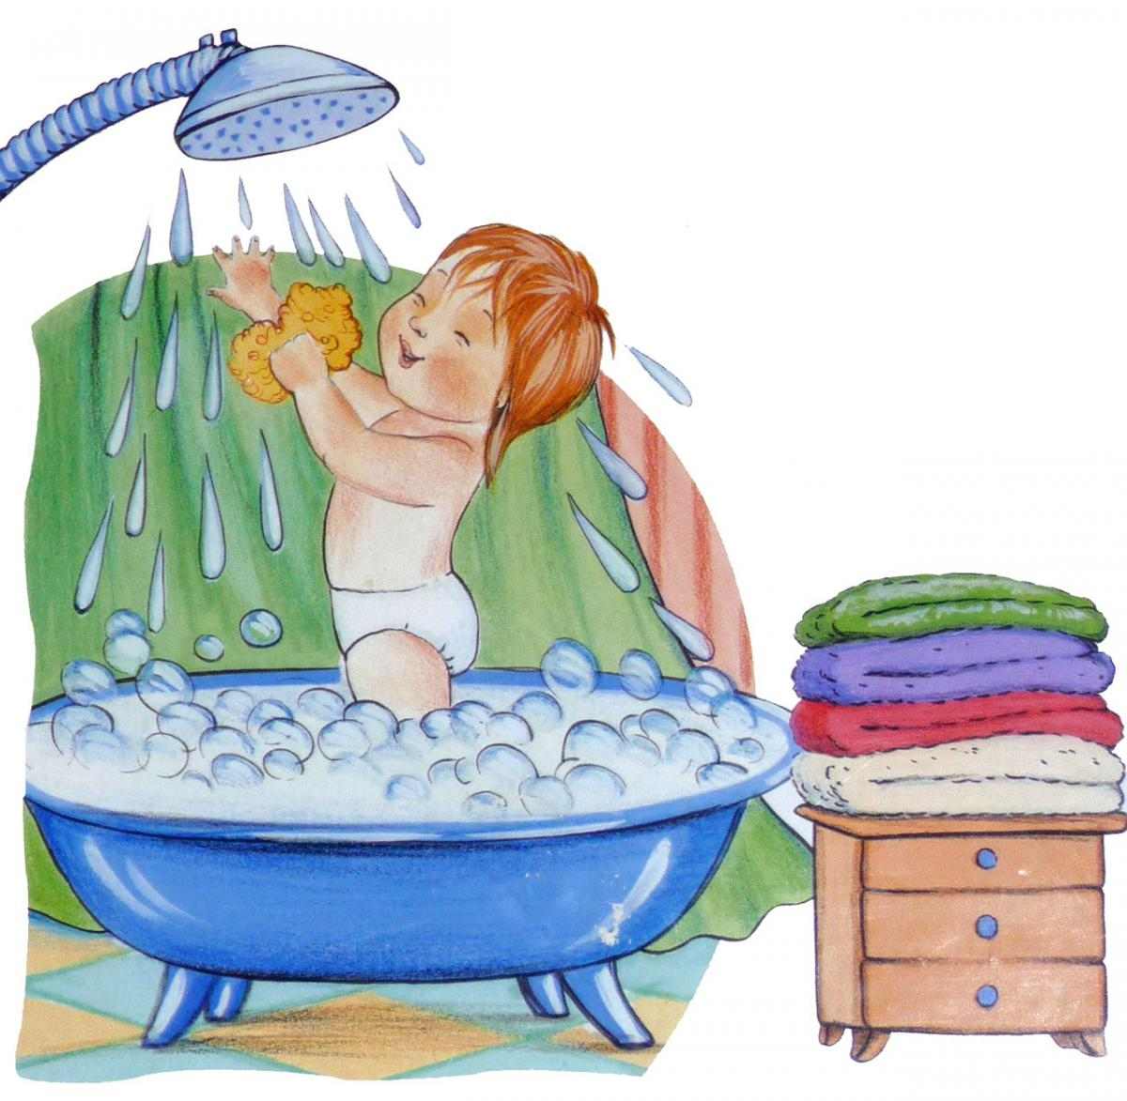
Чтоб у вас здоровье было, Не забудь про пасту с мылом.
.
Я здоровье берегу — Тело в чистоте держу

Slide 5
Перед тем, как есть и пить, Надо руки с мылом мыть, А иначе прямо в рот Попадет микробов взвод, И грязнуля заболеет. Быть здоровым веселее!

Slide 6
Полезная еда залог здоровья, Об этом знает каждый, стар и млад, В еде здоровой море витаминов, А, витамины это – просто клад!
Чтоб со здоровьем не расстаться, Надо правильно питаться. Те, кто всё подряд едят, Век в больнице просидят, Превратятся их конфетки В препротивные таблетки.

Slide 7
Нужно чаще малышам Свежим воздухом дышать! День весь дома не сиди, На прогулку выходи!

Slide 8
Не ходи зимой раздетым, И не парься в шубе летом. Одевайся не по моде – Одевайся по погоде И болеть тебе тогда Не придется никогда!

Slide 9
Чтобы мозг не стал болотом, Задавай ему работу – Почитай, пример реши, Наизусть стих расскажи. Если думать мозг не будет, Всё на свете позабудет.

Slide 10
Пялиться весь день в экраны Могут овцы и бараны, А здоровым умным детям Вредно заниматься этим. Телевизор выключай, Мир сам лично изучай!

Slide 11
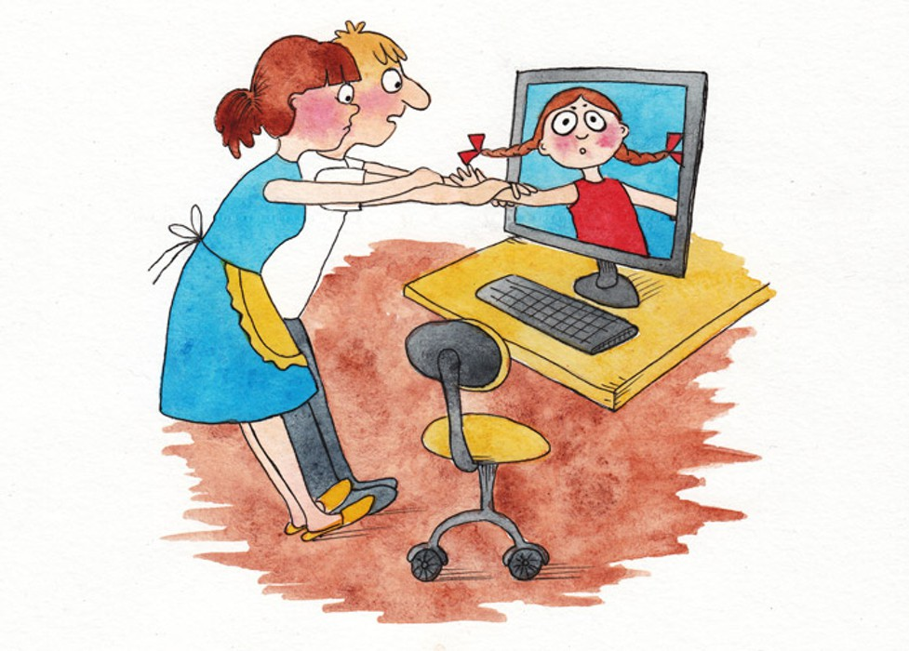
Грустно и совсем не круто, Если лучший друг – компьютер. Не садись за монитор, А иди гулять во двор. Лучшие друзья на свете Не компьютеры, а дети!

Slide 12
Не курите сигареты – Вредно для здоровья это! Легким, сердцу – никому Жить не нравится в дыму!
Лишь про то и говорят, Алкоголь – смертельный яд. Водку, пиво и вино Детям пить запрещено! Да и взрослым людям тоже Так травить себя негоже.
Не употребляй наркотики Если хочется веселья, Прокатись на карусели Ни таблетки, ни уколы Жизнь не сделают веселой!

Slide 13
Хворь способна затаиться И не сразу проявиться. Нужен нам врачей присмотр. Проходите медосмотр! Вовремя начав леченье, Можно избежать мученья!

